Slide 1
El Control Interno se Hace Todos Los Dias

Slide 2

El Control Interno se Hace Todos Los Dias

Slide 3
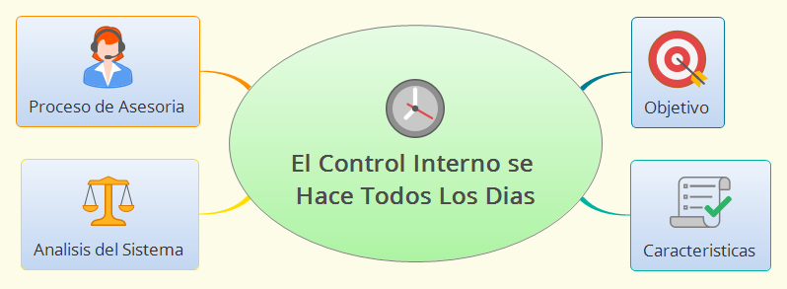
El Control Interno se Hace Todos Los Dias

Slide 4

Objetivo

Slide 5
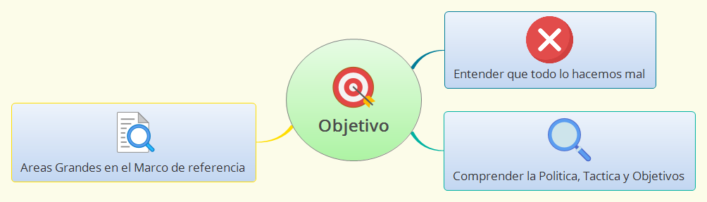
Objetivo

Slide 6

Entender que todo lo hacemos mal

Slide 7

Comprender la Politica, Tactica y Objetivos

Slide 8

Areas Grandes en el Marco de referencia

Slide 9

Caracteristicas

Slide 10
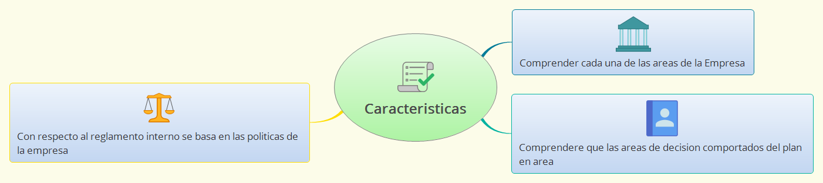
Caracteristicas

Slide 11

Comprender cada una de las areas de la Empresa

Slide 12

Comprendere que las areas de decision comportados del plan en area

Slide 13

Con respecto al reglamento interno se basa en las politicas de la empresa

Slide 14
Analisis del Sistema

Slide 15
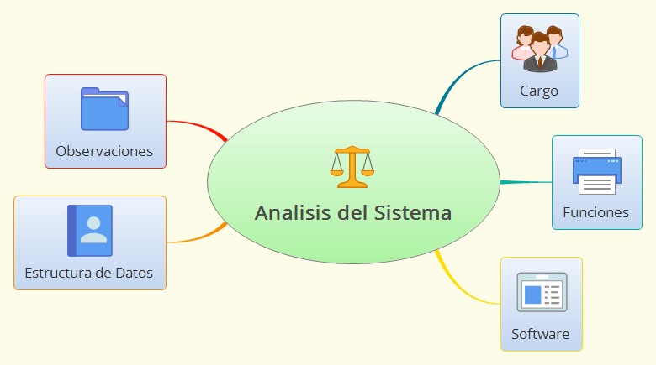
Analisis del Sistema

Slide 16

Cargo

Slide 17

Funciones

Slide 18

Software

Slide 19
Estructura de Datos

Slide 20

Observaciones

Slide 21

Proceso de Asesoria

Slide 22
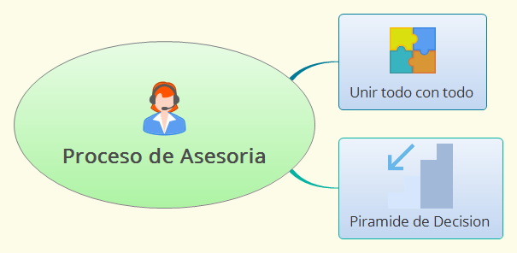
Proceso de Asesoria

Slide 23

Unir todo con todo

Slide 24
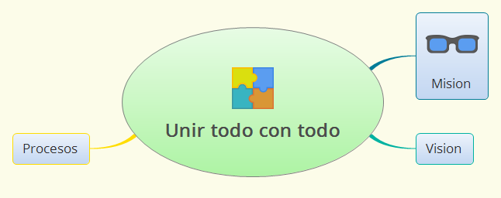
Unir todo con todo

Slide 25

Mision

Slide 26
Vision

Slide 27
Procesos

Slide 28

Piramide de Decision

Slide 29
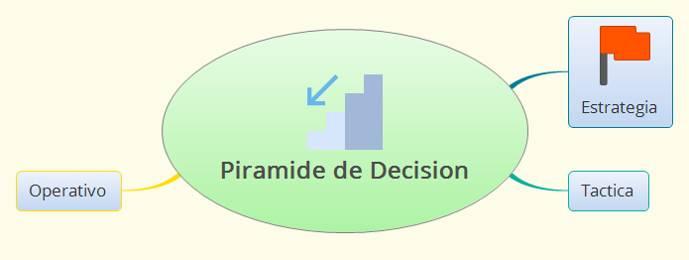
Piramide de Decision

Slide 30

Estrategia

Slide 31
Tactica

Slide 32
Operativo

